Slide 1
Sissejuhatuseks Taavetile, Itaalia renessansskunsti suurimale kangelasele: contrapposto

Slide 2
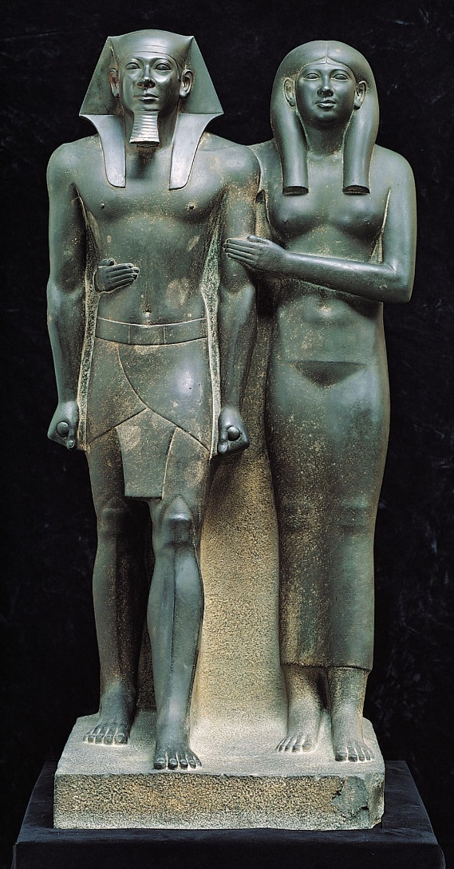
Vana-Egiptuse kunst – jälgi poosi
(jalgade ja käte asend, keha, pea hoiak)

Slide 3
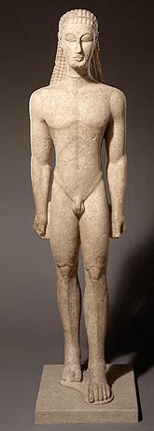
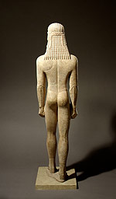
Arhailise kreeka skulptuur – Kuros jälgi poosi (jalgade ja käte asend, keha, pea hoiak)

Slide 4
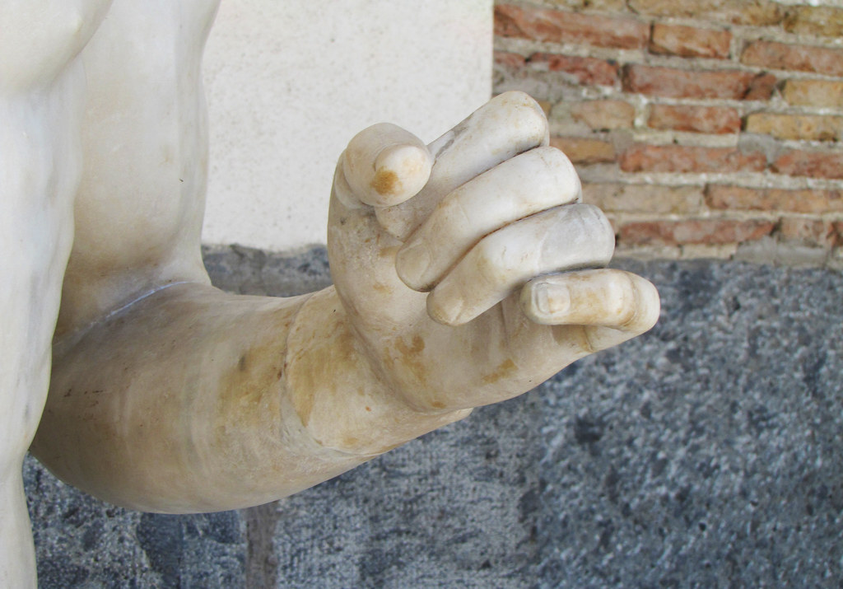
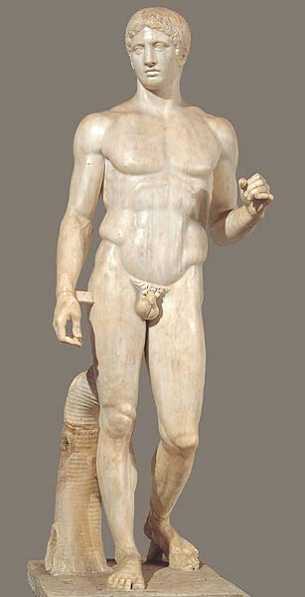
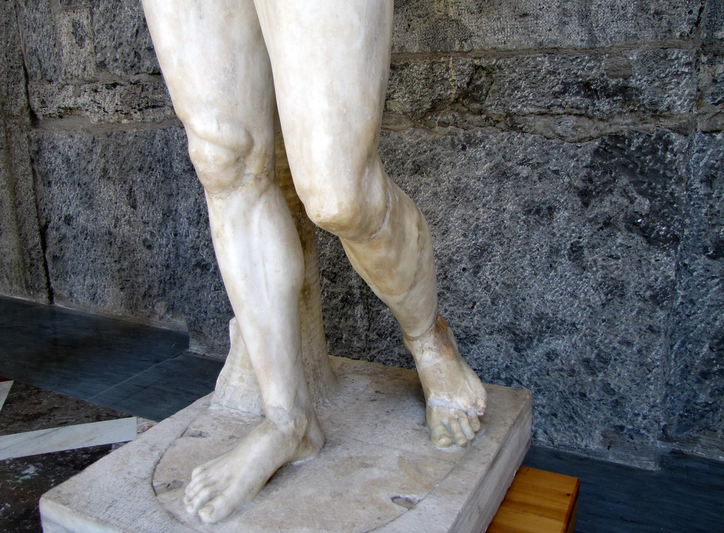
Vana-Kreeka skulptor Polykleitos Odakandja ehk KAANON – jälgi poosi (jalgade ja käte asend, keha, pea hoiak), see on contrapposto https://smarthistory.org/contrapposto/ (õppevideo 4 min)

Slide 5
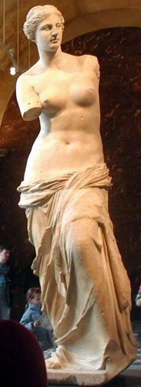
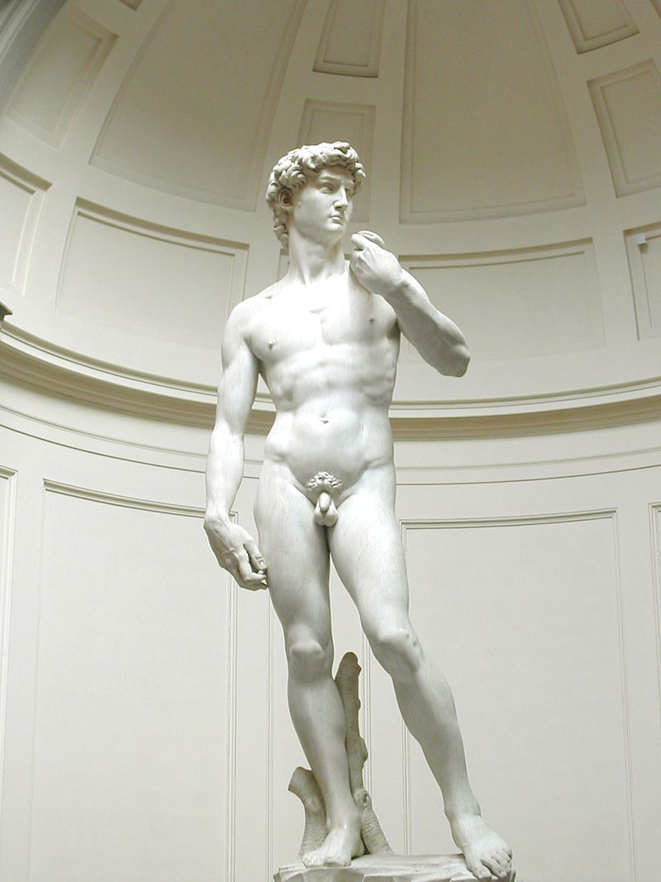
Contrapposto poos vasakul: Milo Veenus paremal: Michelangelo „Taavet“, marmor 1501-1504

Slide 6
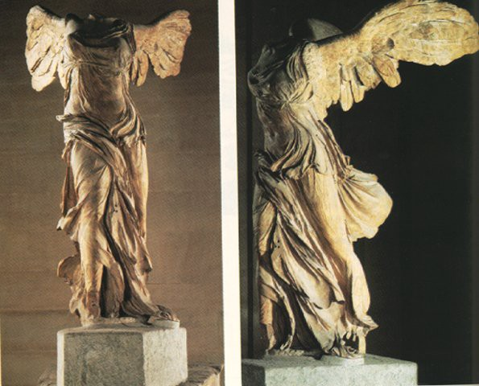
Samothrake Nike Louvre, Pariis

Slide 7
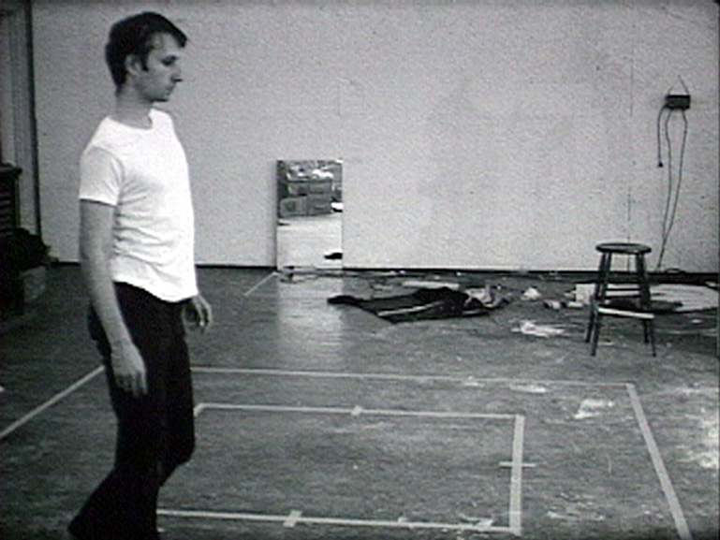
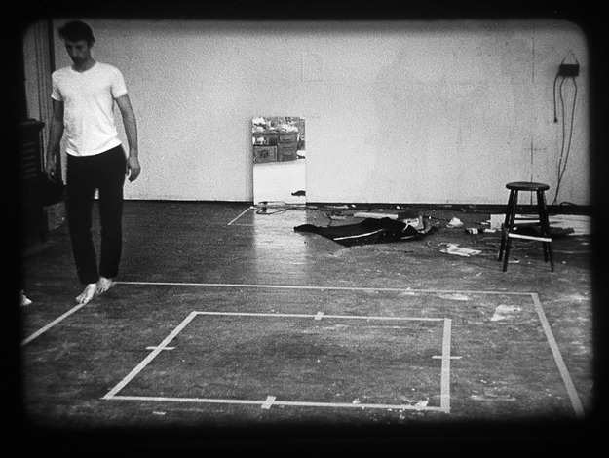
Bruce Nauman Kõndimine liialdatud viisil ümber ruudu perimeetri, 1967-68 https://www.youtube.com/watch?v=pkxlIbuMbDU&ab_channel=MattHulseFilmTheatre

Slide 8
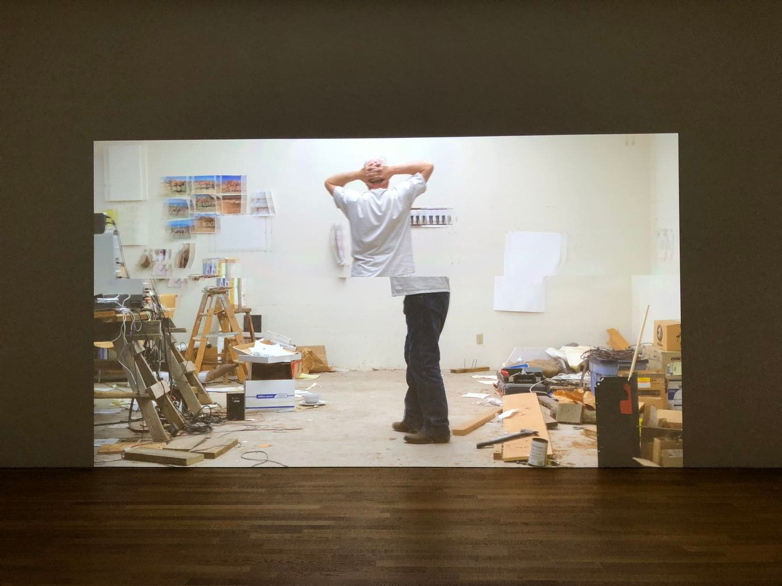
Bruce Nauman Contrapposto uuringud, I–VII video, 2015/2016 https://www.youtube.com/watch?v=gwgBFynzbxg

Slide 9
Taavet, Itaalia renessansi suurim kangelane Heie Marie Treier Kadrina 5. oktoober 2023

Slide 10
Taavet – isik ja renessansskunsti kangelane
algallikas
Kunstiajalooline selgitus
Piibel: Vana Testament
Saamueli raamat 16: Taavet võitakse kuningaks
1. Saamueli raamat 17: Taavet ja Koljat
Gustav Frank, Barbara Lange „Sissejuhatus pilditeadusesse. Pildid visuaalkultuuris“.
Saksa keelest tõlkinud Katrin Kaugver.
TLÜ Kirjastus Tallinn 2015
Lk 106-115

Slide 11
Taavet, juutide kuningas noorest Taavetist on juttu Vanas Testamendis, 1. Samueli raamat 17 Taaveti ja Koljati loo faasid:
Taavet oli pere noorim poeg, teismelisena lambakarjus
Kaitstes karja – läks võitlema karuga ja lõviga ning võitis
Taavet võiti tulevaseks kuningaks, kui oli teismeline lambakarjus
Kuulis, et lähedased on hädas vilistide kangelase Koljatiga
Läks vendadele toitu viima, nõustus võitlema Koljatiga
Vennad kurjustasid: mida sa nooruke tuled siia ohtlikku kohta!
Taavet vihastas – kes julgeb Iisraeli Jumala vastu ülbitseda (Koljat)
Kuningas Samuel pakkus turvist, Taavet keeldus võõrast turvisest
Taavet läks Koljati vastu vaid lingu ja paari kiviga
Täpne vise pea pihta
Taavet võttis Koljati enda mõõga ja raius pea maha – võit!
Vilistid olid lahingu kaotanud, nende sõjavägi lahkus häbiga
Taavel – Jumalale meelepärane

Slide 12
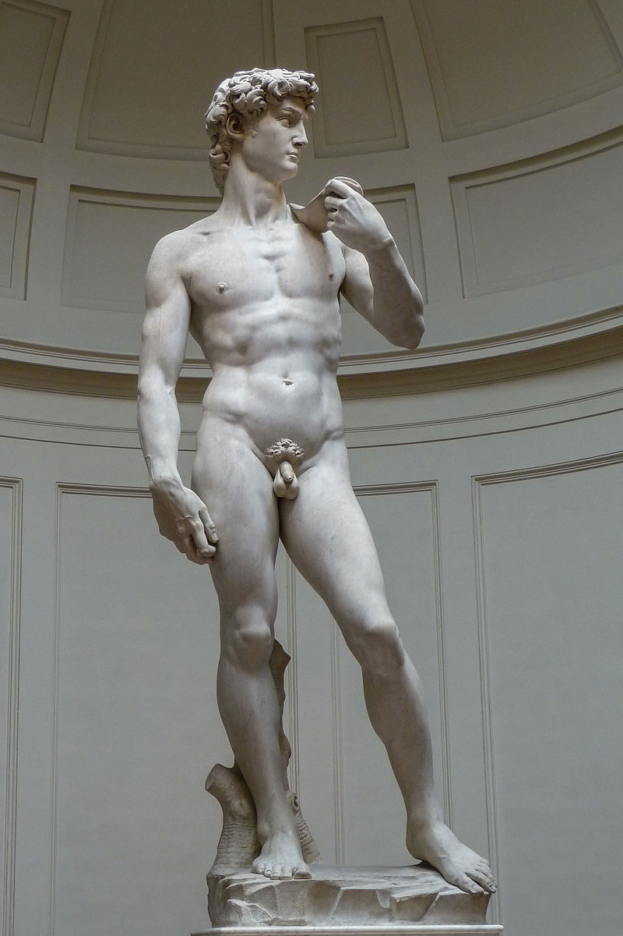
Michelangelo Taavet (5,17 m), Carrara marmor, 1501-1504 algselt Palazzo della Signoria ees, Firenze

Slide 13
Taavet, juutide kuningas
Taavet ja tema poeg Saalomon on omandanud staatuse kui Vana Testamendi kõige austatumad kuningad – kui positiivne eeskuju tulevastele põlvedele
Taavetist sai poliitiline sümbol ja üldistus – tähenduses: väike on võimeline ära võitma suure, kui tema poolel on Jumal, kes annab talle nutika strateegia ja jõu

Slide 14
Taavet, juutide kuningas
Kuidas kujutavad erinevad renessanss- ja barokk-kunstnikud Taavetit?
Millist faasi Taaveti ja Koljati loos nad eelistavad?
Mis materjali kasutavad?
Mida rõhutatakse Taaveti välimuses?
Kust võetakse eeskuju Taaveti kujutamisel?
Mis tähenduse annavad räägivad skulptuuri mõõtmed?

Slide 15
Vararenessanss

Slide 16
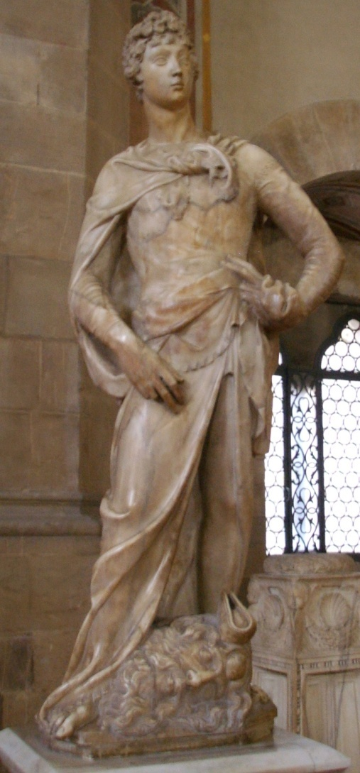
Donatello (ca 1386-1466) Taavet, esimene variant, Donatello esimene oluline tellimustöö marmor, 1408-1409
Nägu on kujutatud veel gootilikult
jalgade asend klassikaline contrapposto (vasak jalg ja parem käsi – parem jalg ja vasak käsi tasakaalustavad kompositsiooni), lõdvestunud hoiak ja väljasirutatud poos
Taaveti ilme selline, nagu ta poleks teadlikki Koljati peast oma jalge ees
Kuju oli algselt ette nähtud üle maalituna ja kullatuna, seisma kõrgel postamendil, vaadatuna eemalt ja madalamalt positsioonilt

Slide 17
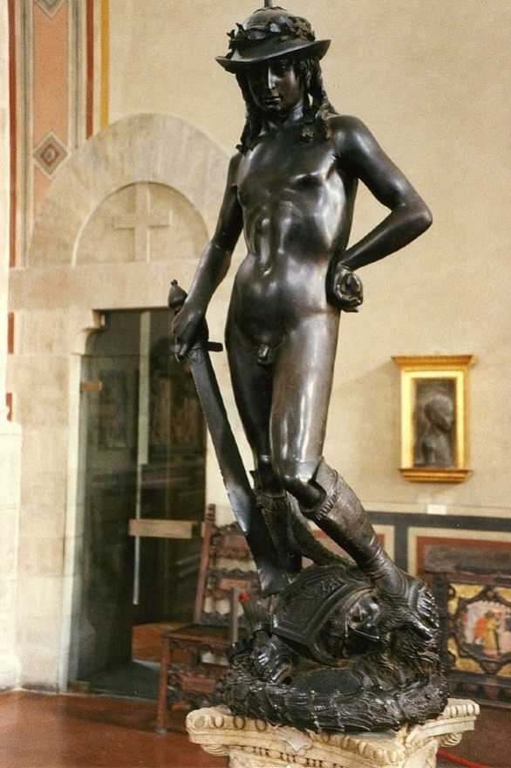
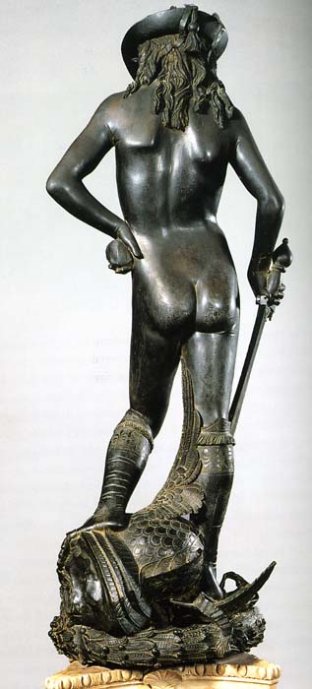
Donatello (ca 1386-1466) Taavet, kõrgus 158 cm pronks, 1440ndad

Slide 18
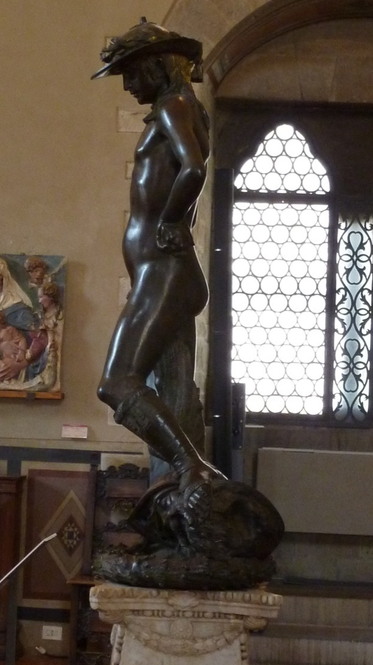
Donatello (ca 1386-1466) Taavet, kõrgus 158 cm pronks, 1440ndad
Oluline töö – esimene vabalt seisev toestuseta pronksskulptuur renessansi ajal
Esimene skulptuur meesaktist pärast antiiki, kujutatud ümberlõikamata
kannab ebaproportsionaalselt suurt Koljati mõõka, jalge ees Koljati pea
tähenduslik naeratus!
kübar ja sandaalid
Skulptuuri loomisaeg dateerimata ja dokumenteerimata, palju oletusi

Slide 19
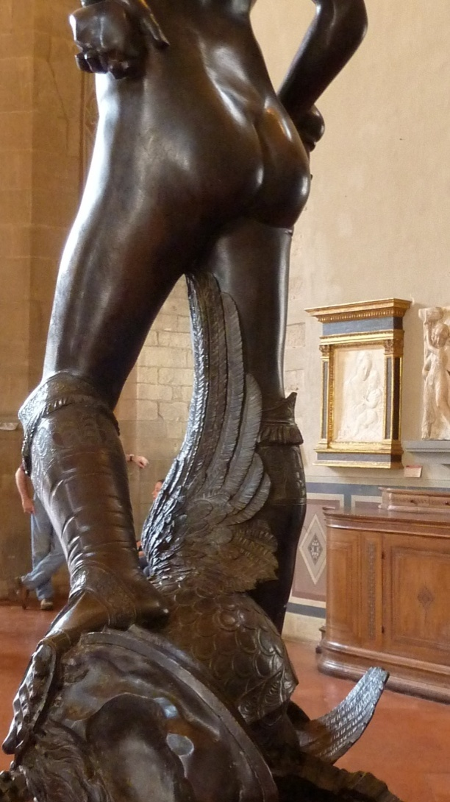
Donatello (ca 1386-1466) Taavet, kõrgus 158 cm pronks, 1440ndad
Vasari kirjeldas skulptuuri kui sedavõrd loomutruud, et see võis olla tehtud natuurist
Vastuoluline retseptsioon – skulptuuris midagi rahutukstegevat
Maharaiutud Koljati pea habe keerdub Taaveti figuuri jala ümber
Koljatil on tiibadega kiiver, mille vasak tiib sirutub Taaveti paremat jalga pidi
Kas siin väljendub a) Firenze ühiskonnas levinud homoseksuaalsus? b) Donatello isiklik eelistus?
Sodoomia – kuritegu, seega skulptuur on kujutatud riskantselt ja ohtlikult

Slide 20
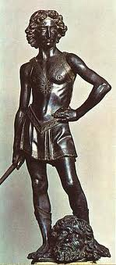
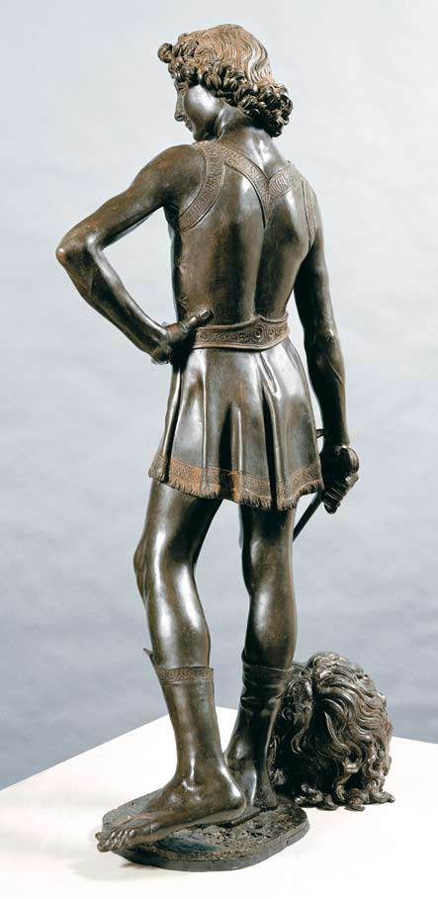
Andrea del Verrocchio (1435-1488) Taavet, kõrgus 125 cm, vararenessanss pronks, 1473-75

Slide 21
Donatello ja Verrocchio versioonid Taavetist
Donatello, pronks, 1440ndad
kõrgus 158 cm
Verrocchio, pronks, 1473-75
kõrgus 125 cm

Slide 22
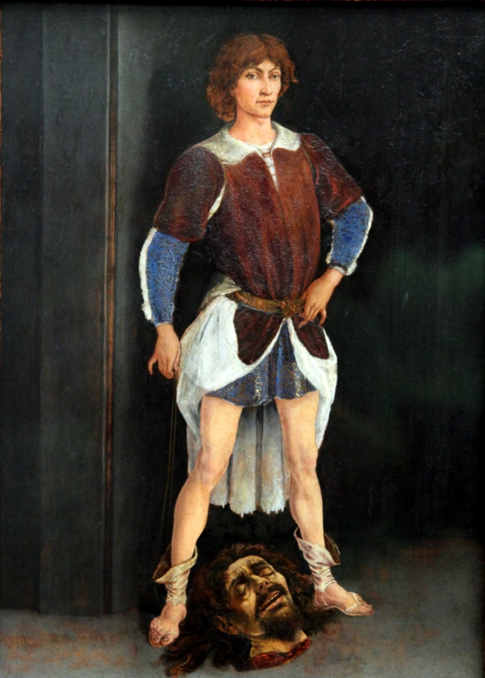
Antonio del Pollaiuolo (1429-1498) Taavet võidukas ca 1472, tempera paplipuidust tahvlil Staatliche Museen zu Berlin
Pollaiuolo oli Botticelli õpetaja, pärit Firenzest
Itaalia renessanss maalija, skulptor, graafik, kullassepp
Firenzes Medicite tellimustöö

Slide 23
Kõrgrenessanss

Slide 24
Michelangelo Taavet (5,17 m), Carrara marmor, 1501-1504 algselt Palazzo della Signoria ees, Firenze

Slide 25
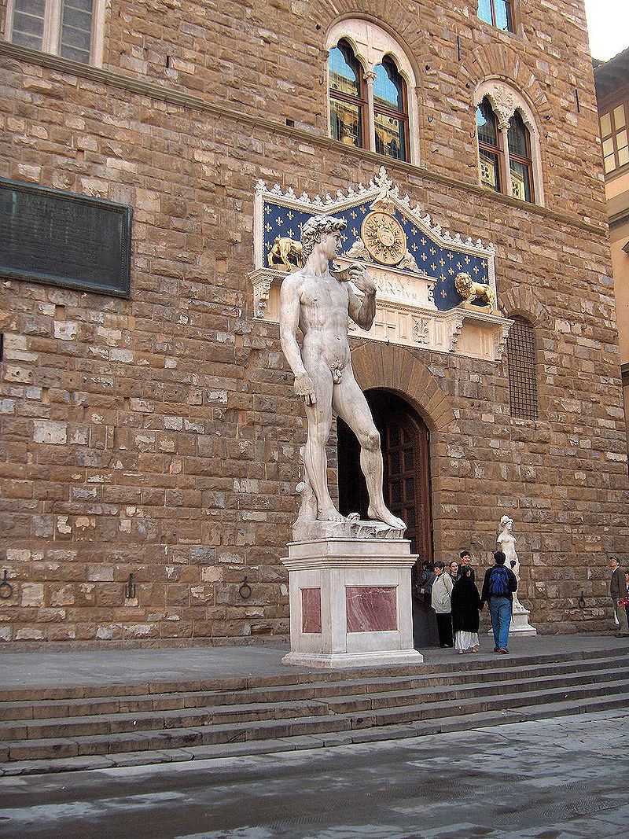
Michelangelo Taavet (5,17 m) marmor, 1501-1504, koopia Palazzo della Signoria ees, Firenze

Slide 26
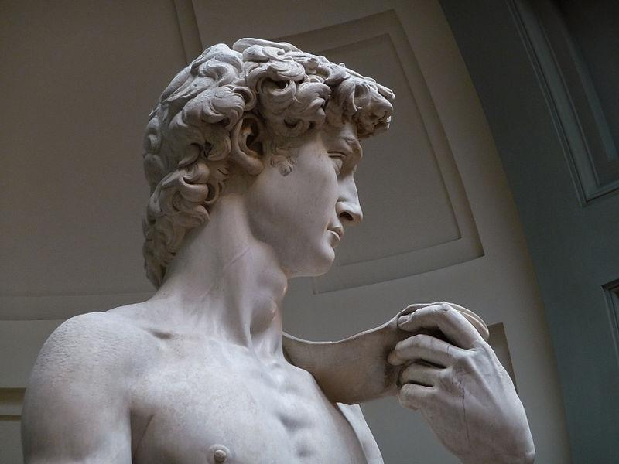
Michelangelo Taavet (detail) marmor, 1501-1504, algselt Palazzo della Signoria ees, Firenze

Slide 27
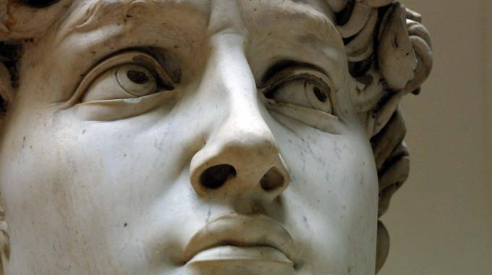

Slide 28
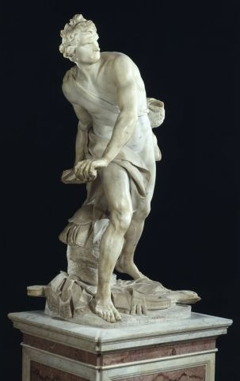
Taavet, juutide kuningas
Michelangelo,
1501-1504
kõrgus 5,17 meetrit
Bernini,
1623-24
kõrgus 170 cm

Slide 29
Barokk

Slide 30
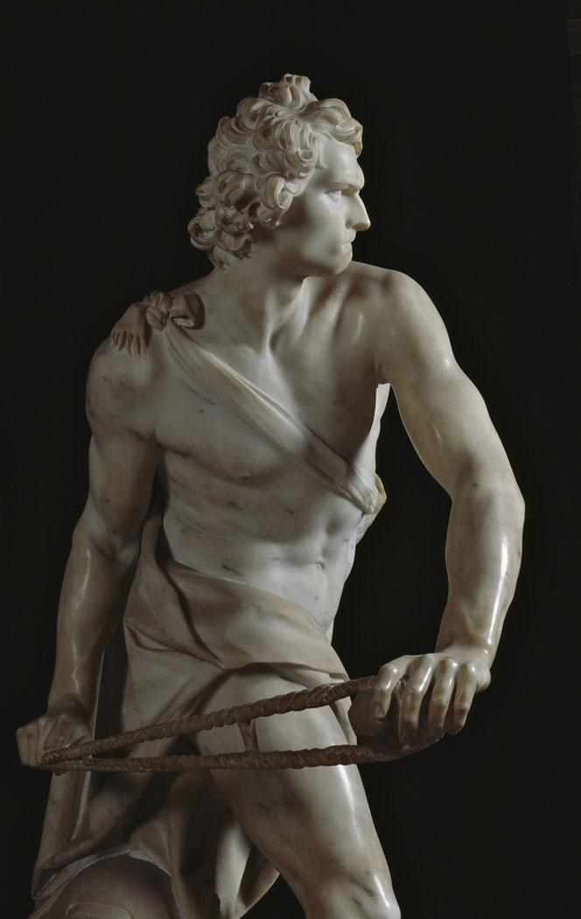
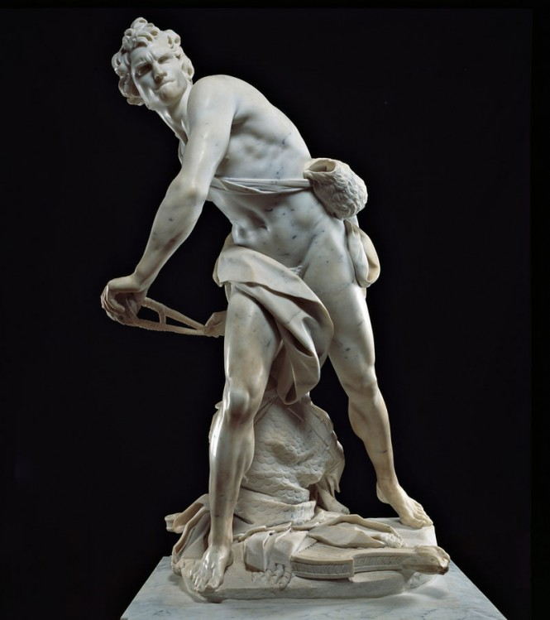
Gian Lorenzo Bernini (1598-1680) Taavet, marmor, 1623-24 Borghese galerii Roomas

Slide 31
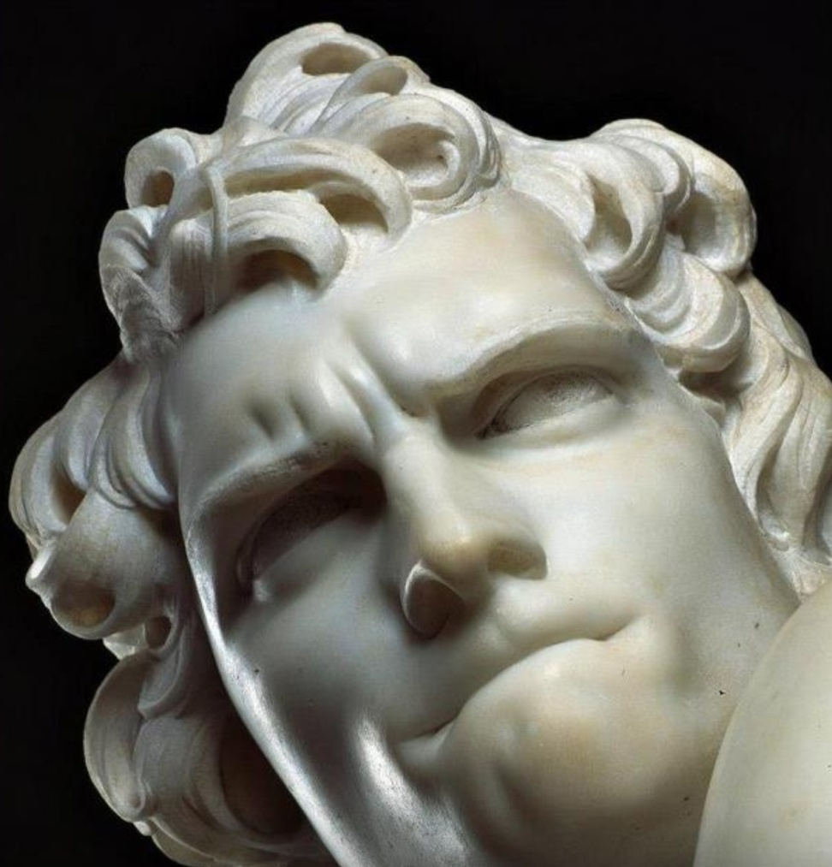
Gian Lorenzo Bernini (1598-1680) Taavet, marmor, 1623-24 Borghese galerii Roomas
Tellijaks Bernini olulisim patroon, kardinal Scipione Borghese, kes oli kunstikoguja
Praegu Galleria Borhese
25-aastane Bernini oli kaua maadelnud küsimusega, kuidas Taaveti nägu kujutada
legendi järgi nägi ta omaenda kimbatuses nägu peeglist – ja see andis lahenduse

Slide 32
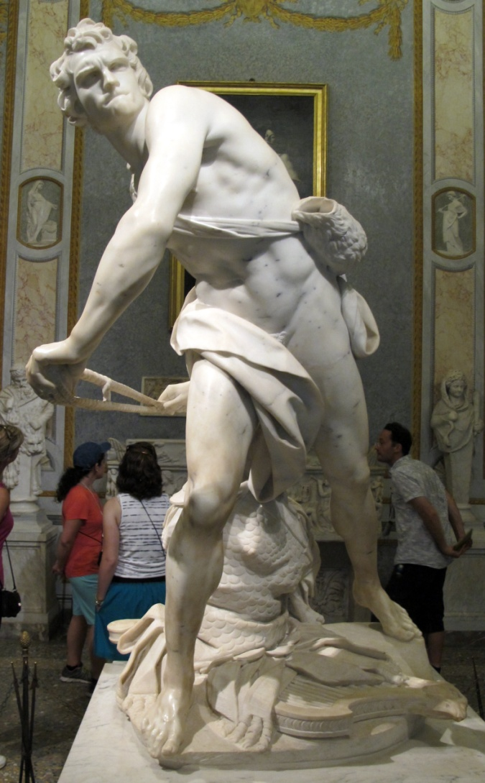
Gian Lorenzo Bernini (1598-1680) Taavet, marmor, 1623-24 Borghese galerii Roomas

Slide 33
Michelangelo “Taaveti” tõlgendus kaasaegses kunstis on aga hoopis midagi muud, tulenevalt poliitilistest vooludest, noortest marxistlikest mittevalgetest kunstnikest jms, vt:
https://ekspress.delfi.ee/arvamus/valge-mehe-suu-ja-valge-varv-kunstis?id=79211156
Heie Marie Treier. Valge mehe süü ja valge värv kunstis.
Eesti Ekspress 25. august 2017

Slide 34
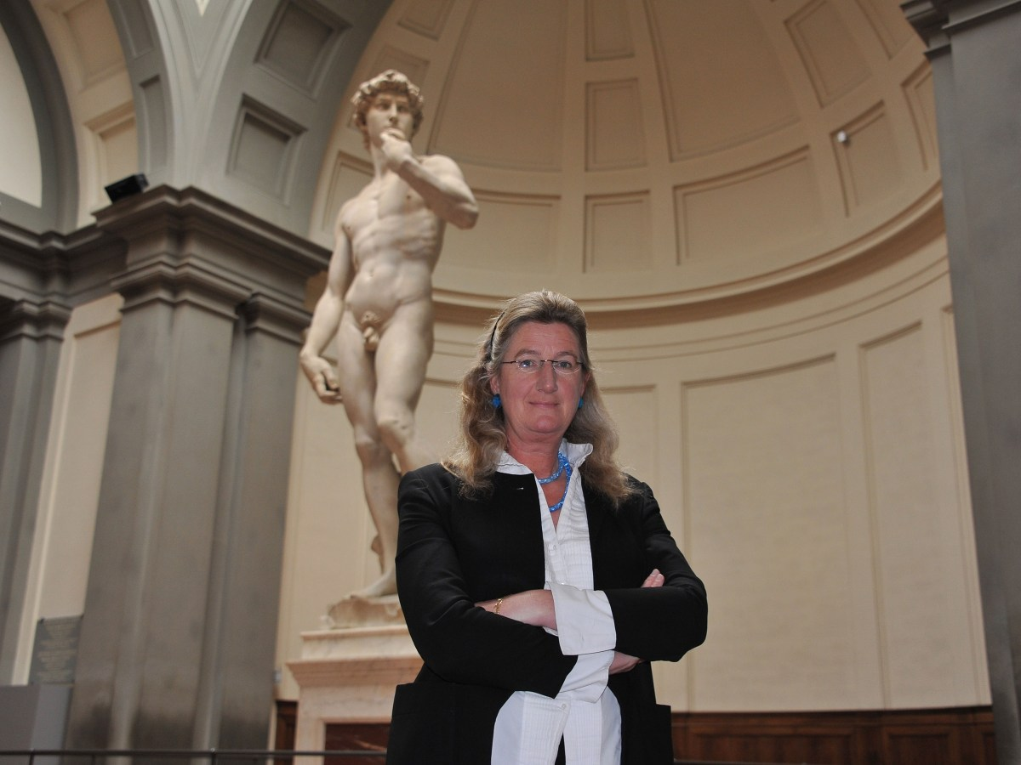
Michelangelo „Taaveti“ kaitsmine kohtus
https://hyperallergic.com/826046/florence-museum-wins-copyright-lawsuit-over-image-of-david/
Hyperallergic, 4. juuni 2023
Artikkel sellest, kuidas Galleria dell´Accademia direktor Cecilie Hollberg Firenzes kaitseb „Taavetit“ kohtus moonutajate vastu, ka Uffizi galerii Firenzes kaitseb kohtus oma renessansskunsti teoseid.
Now, Edizioni Condé Nast will need to pay the Galleria dell’Accademia the €20,000 (~$21,445) licensing fee and a €30,000 (~$32,170) fine for the way in which it altered the image.

Slide 35
Tänan kõiki, kes osalesid ☺

